Slide 1
그날의 류
PMS 일주일, 아무도 맡지 않은 시장
두 손을 자유롭게! 발목 혈자리 지압기와 전용 패치로 시작하는 생리 전 케어
CJ올리브영 사내벤처 해커톤 발표 초안 | 2026.11.09
Notes:
인사 후 한 문장으로 시작: 2030 여성 2명 중 1명이 겪지만 아무도 맡지 않은 일주일을 다룬다. 본 자료는 제품의 의학적 효능을 주장하지 않음.

Slide 2
2030 여성 2명 중 1명이 겪는 PMS, 관리 수단은 사실상 부재
48.3%
0.14%
0개
19~39세 여성
심한 PMS 경험률(2025)
10~49세 여성 중
PMS 진료 인원 비중
생리 전 지압 루틴 제품
(쿠팡 상위 67개 기준)
지금은 진통제나 인내로 대처. 수요 대부분이 의료 체계 밖에 있음
자료: 질병관리청(2025), 건강보험심사평가원(2025), 쿠팡 관측(2026.11)
Notes:
세 숫자로 시장의 이유를 먼저 제시. 심한 PMS 경험은 많고, 병원에 가는 사람은 극소수이고, 생리 전 지압 루틴 제품은 없음. 0개는 쿠팡 상위 67개 기준이며 수요 부재일 가능성도 있어 100일 검증으로 확인한다고 덧붙임.

Slide 3
기존 대안은 모두 생리 전 일주일을 해결하지 못함
1
2
3
4
그냥 참기
약물 섭취
셀프 수동 지압
공기압 마사지기
매달 일주일간
일상 차질
진통제는 통증 한정,
피임약은 호르몬 부담
혈자리 탐색과
지속 지압 어려움
부위 전반 마사지로
혈자리 지압 불가
심한 PMS 경험률 51.1%(2022) → 48.3%(2025). 일시적 수요가 아닌 구조적 수요
자료: 질병관리청, 건강보험심사평가원, 당사
Notes:
각 대안의 한계를 짧게 설명. 공기압 마사지기는 부위 전반 마사지여서 혈자리를 집어 주지 못한다는 점이 제품과 연결됨.

Slide 4
생리 중은 경쟁 과밀, 생리 전 비약물 구간은 비어 있음
약물
비약물
생리 중
D-day~D+2
진통제
온열팩·찜질기·쑥뜸
3만원대 전동기기 다수
생리 전
D-7~D-1
피임약·처방
공백
지압·생리 전 루틴 표방 기기 0개
단, 허리·복부용 전동 대체재 13개가 10만~20만원대에 있어 공백은 오래가지 않을 수 있음
자료: 쿠팡·올리브영 관측(2026.11), 당사
Notes:
2x2로 비어 있는 칸을 보여 줌. 다만 허리·복부 대체재가 문구 한 줄로 들어올 수 있어 공백은 오래가지 않을 수 있다고 먼저 밝힘.

Slide 5
핵심 타깃 228만명, 첫해 목표는 약 1천명으로 보수적 설정
429만~458만명
19~49세 심한 PMS 경험 여성
228만~239만명
핵심 타깃 25~39세
73만~188만명
비약물 자가관리 경험층
첫해 960명
범위 140~4,440명
자료: 질병관리청, 행정안전부 주민등록인구(2026.10), 당사 추정. 첫해 목표는 자사몰 방문 수 × 구매 전환율로 산정
Notes:
깔때기를 위에서 아래로 설명. 첫해 960명은 시장 점유율이 아니라 자사몰 방문 수 × 구매 전환율. 범위 140~4,440명. 모두 당사 추정.

Slide 6
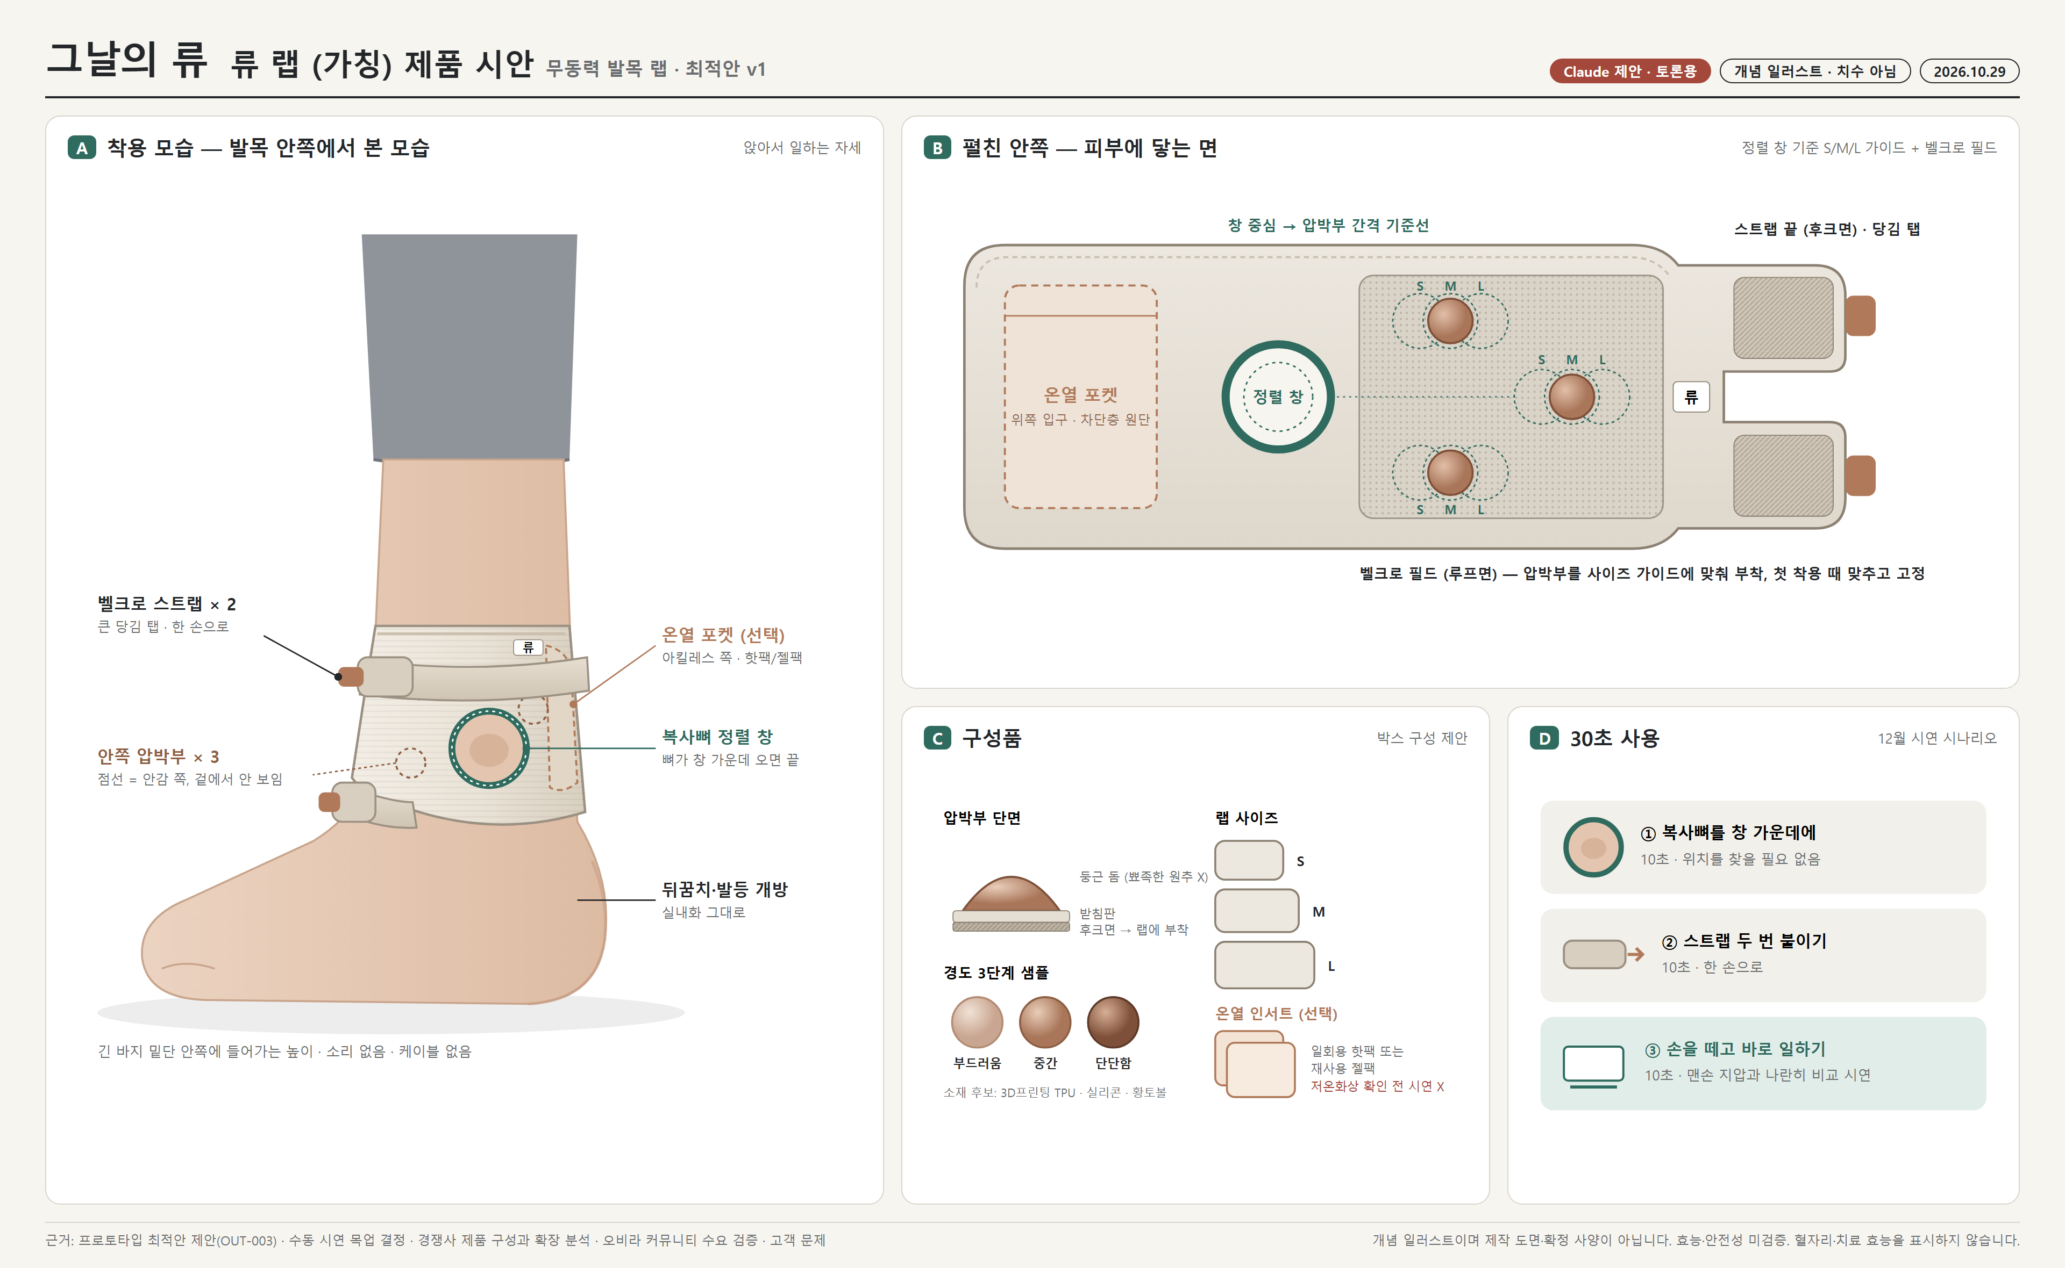
PMS를 참는 기간에서 관리하는 루틴으로 전환
1
D-7 알림
루틴 시작
2
매일 저녁 착용
복사뼈 기준으로 혈자리를 잡아 손 대신 지압
3
D-3 알림
다음 주기 패치 재구매
4
다음 주기
D-7부터 반복
"기기만으로도 충분해요. 패치는 선택"
자료: 당사. 제품 시안 2026-10-29. 본 자료는 제품의 의학적 효능을 주장하지 않음
Notes:
혈자리를 몰라도, 손을 쓰지 않아도. 패치는 강제하지 않음. 효능 표현은 하지 않고 루틴과 체감 중심으로 설명.

Slide 7
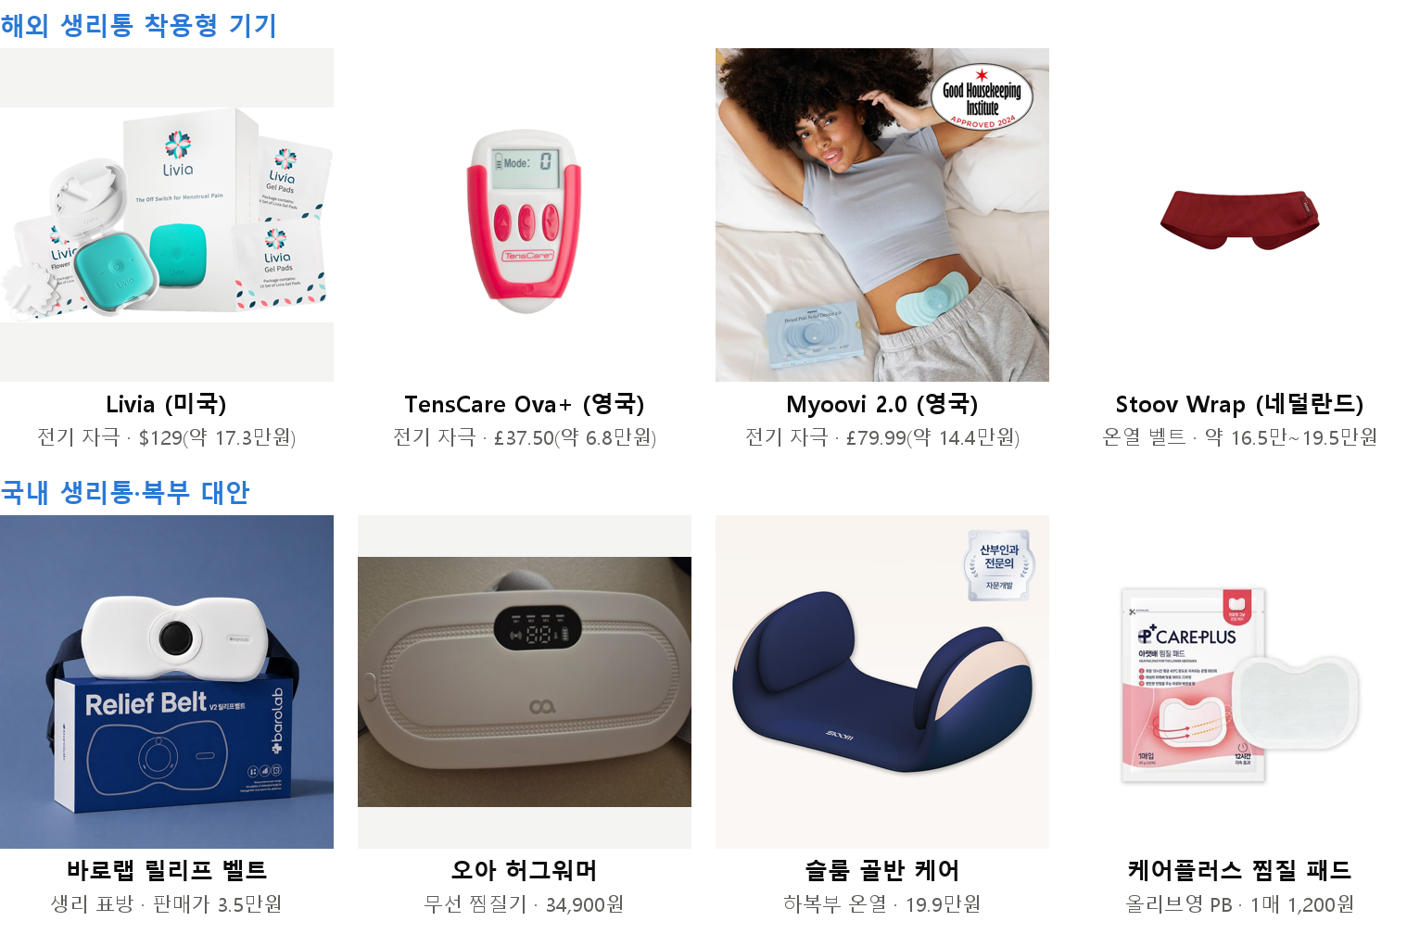
경쟁은 생리 중에 집중, PMS 표방 기기는 고가 전기자극뿐
34,900원
쿠팡 생리통 상위 전동기기
67개 실판가 중앙값
80만~100만원
해외 PMS 표방 기기 가격대
(Nettle·Lutea, OhmBody)
0개
지압·혈자리·주기 연동을 내건
쿠팡 상위 제품
자료: 각 사 공식몰, 쿠팡·올리브영·다나와 등 판매 페이지 관측(2026.11)
Notes:
사진을 보며 설명. 쿠팡 상위 전동기기 실판가 중앙값 34,900원. 해외 PMS 기기는 약 80만~100만원의 전기 자극. 지압·발목 형태로 PMS를 내건 제품은 확인되지 않음.

Slide 8
디바이스 성장은 일부 영역에 집중, 전체 성장으로 단정하지 않음
세계 스마트 링 2025년 약 430만대 추정, 웨어러블 전체의 약 1%
Oura FY2025 매출 9.08억달러, 회원의 약 72%가 여성
마사지 기기 2021년 이후 금액 감소, 대수 증가의 저가화 국면(중국발 대수 +58%, 대당 금액 −60%)
자료: 관세청, 한국IDC, PYMNTS(IDC 인용), SEC S-1/A, UN Comtrade, 당사 계산. 홈뷰티 수출은 국내 수요 지표가 아님
Notes:
먼저 약점을 말함. 홈뷰티 수출은 커졌지만 2025년 −21.9%이고 수출 지표임. 국내 스마트워치 출하는 감소. 세계 스마트 링은 증가 추정이나 전체의 약 1%. 그래서 시장이 크다는 말 대신 단계적 확장을 말함.

Slide 9
입점으로 충분하지 않은 이유: 그룹에 남는 것이 다름
입점
당사 독립 브랜드로 검증
전동 기기 209개·38개 브랜드가 이미 판매
개발비·고정비 없이 판매 가능
카테고리 정의, 구매·사용 기록, 운영 경험은 그룹에 남지 않음
채널 협의 없이 지금 바로 시험 가능
고객·기록·브랜드와 운영 경험을 축적
브랜드 자산이 PB에 귀속되지 않아 채널 밖 판매 가능
재무 이득은 주장하지 않음. 현재 가정의 대당 이익은 입점과 비슷한 수준이고, 입점·공동 개발과 실측으로 비교해 전환 가능
자료: 올리브영 PC웹 관측(2026.11), 언론 보도 수수료, 당사 추정(본체 원가율 상한 40%). 올리브영 고객·채널·데이터는 협의 전
Notes:
예상 질문 "입점하면 되잖아요?"에 먼저 답함. 재무 이득은 주장하지 않음. 현재 가정에서 대당 이익은 입점과 비슷함. 참고: 소비자가 9.9만원(부가세 제외 9만원), 원가율 상한 40%, 변동비 1만원, 고객 획득 비용 1.5만원 기준 자체 기기 대당 약 2.54만원, 소매 마진 27% 입점 약 2.43만원으로 약 1,100원 우위, 약 28% 이상이면 입점이 앞섬. 질문이 나오면 이 숫자로 답함. 가치와 효과는 측정 전 가설.

Slide 10
PMS 지압기로 시작해 조건을 충족하며 여성 건강 웨어러블까지 확장
1단계
생리 전 7일
발목 지압기 + 전용 패치 + D-7 알림
2단계
같은 주기·기기
생리 중 온열 패치, 손목·종아리 밴드
3단계
인접 수요
같은 고객의 붓기·하체 무거움, 수면 루틴
4단계
여성 건강
웨어러블
조건 충족 시 제휴·연동부터 진입
초기 자금 3억원의 실행 범위
넘어갈 조건(수치는 팀 합의 전)
착용 제품, 기록·알림, 플랫폼 연동까지
이후 장기 단계는 이 계획과 분리
첫 제품의 고객·기록·브랜드 기반으로 역량 확보
대당 이익, 반품·AS 비용
패치 재구매율, 다음 제품 관심
첫 제품 ODM 계약에서 사용권 확보
홈뷰티는 조건이 맞으면 열어 둘 선택지
자료: 당사 정리. 확장 단계와 조건은 팀 가설
Notes:
회사의 확장 방향을 말하는 핵심 장표. 지압 기술이 넘어간다고 말하지 않음. 첫 제품의 고객·기록·브랜드를 기반으로 역량을 단계별로 새로 갖춤. 웨어러블은 자체 센서가 아닌 제휴·연동부터. 초기 3억원 범위와 장기 단계를 분리. 첫 시장이 약하면 조기 전환. 홈뷰티는 성장이 확인된 영역이자 조건이 맞으면 열어 둘 선택지.

Slide 11
본체 1회 판매 + 패치 반복 매출로 2년차 흑자 계획
연차 | 본체(대) | 패치(개) | 매출이익률
1년차 | 1,000 | 3,000 | 62.0%
2년차 | 5,000 | 30,000 | 63.3%
3년차 | 10,000 | 60,000 | 63.3%
가격은 판매 페이지 3안으로 확정
2.99만·4.9만·9.9만원의 전환율을 비교. 13만원대 본체는 검색 상위 기기 대부분보다 높아 초기 진입 부담
패치 90일 재구매율 목표 20%(외부 사례 기준)
자료: 시뮬레이션 모델링 2026-11-07 v6.xlsx. 가정: 본체 99,000원(원가율 상한 40%), 패치 8,000원, 고정비 연 1.2억원. 당사 추정
Notes:
엑셀 v6 기준. 본체 99,000원, 패치 8,000원, 고정비 연 1.2억원 가정. 최종 가격은 2.99만·4.9만·9.9만원 3개 안의 판매 페이지 전환율로 결정. 재구매율 20%는 외부 사례 기준 목표. 모두 당사 추정.

Slide 12
주요 리스크 3가지는 표현과 지표로 관리
효능 근거 제한
지압 연구는 대부분 생리통 대상, PMS 대상 임상은 5건
"PMS 치료·완화" 표현 배제, 체감·루틴 중심 메시지와 자체 사용자 연구
낮은 사용 빈도
월 1주일 사용 구조
D-7·D-3 알림 운영, 2주기 유지율 집중 관리
저가 경쟁
3만원대 기기, 1천원대 패치 존재
'두 손 자유롭게, 생리 전 7일에 맞춘' 가치 강조
자료: 당사. 그 밖에 임산부 사용 금지 표기, 식약처 품목 질의 필요
Notes:
리스크를 먼저 인정. PMS 대상 임상은 5건뿐이라 치료·완화 표현을 쓰지 않음. 임산부 사용 금지 표기와 식약처 품목 질의, 자사몰 우선 운영도 언급.

Slide 13
출시 후 100일, 4개 지표로 지속 여부를 판단
구매 의사
지속 사용
재구매
확장 수요
1.4% 이상
50% 이상
20% 이상
30% 이상
판매 페이지 전환율
(가격 3안)
2주기 연속 사용률
패치 90일 재구매율
생리 중 온열·붓기 케어 구매 의향(기존 고객)
사내 체험 약 300명 → 커뮤니티·자사몰 실매출 검증 500명 → 판매 데이터 기반 올리브영 팝업
PMS 일주일에서 시작해, 여성의 주기를 돌보는 기기 사업으로
시장 규모, 첫해 목표, 재구매율 기준값은 당사 추정치
Notes:
마무리: 기준을 넘지 못하면 멈춘다. 재구매 10% 미만이면 본체 단독 모델로 전환, 확장 수요가 부족하면 확장 보류.

